Slide 1
LightPipe
- 초음파 센서 테레민 -

Slide 2
목차
LightPipe 란?
기능
구성
Q&A

Slide 3
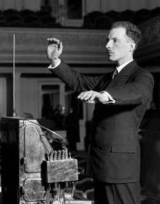
1. LightPipe 란?
허공에 손을 띄워 연주를 한다!

Slide 4
2. 기능과 구성
LED
피에조 부저
손
아두이노
스위치
초음파 센서

Slide 5
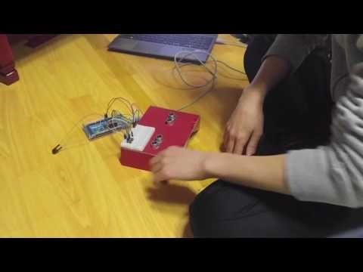
3. Demo

Slide 6
MariAndFriends
THANK YOU FOR YOUR ATTENTION

